Slide 1

6.4.1 同态映射
6.4.2 同构映射
6.4.3 同态核

Slide 2

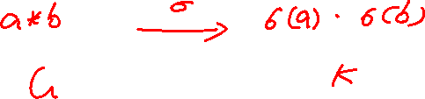
定义6.4.1 设G是一个群，其运算是*；K是一个乘法系统，其运算为•，称G到K的一个映射σ是一个同态映射，如果对G中任意元素a, b，有
σ(a*b) =σ(a) •σ(b)
注意：这个映射既不一定是单射也不一定是满射。
Notes:
解释：一、 A的所有元素必须都有映像；但B中不要求每个元素都有原像；二、可以A中的多个元素对应b中的一个元素；但不允许A中的一个元素对应b中的多个元素；

Slide 3

设(G，*)，(K，+)是两个群，令
σ：x → e，x∈G，其中e是K的单位元。
则σ是G到K内的映射，且对任意
a, b∈G，有
σ(a*b)=e=e+e=σ(a)+σ(b)
即，σ是G到K的同态映射。
σ(G)={e}是K的一个子群，记G～σ(G)。
Notes:
这个例子σ既不是单射也不是满射。

Slide 4

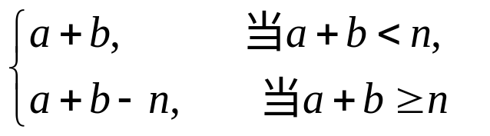
设G₁是整数加法群，G₂是模n的整数加法群，G₂上的运算⊕如下：
a⊕b=
令σ：x→x(mod n)，x∈G₁，则σ是G₁到G₂的满射，且对任意a,b∈G₁，有
σ(a+b)=a+b(mod n)
=a(mod n)⊕b(mod n)
=σ(a)⊕σ(b)
σ是G₁到G₂的满同态映射。
Notes:
这个例子是满射，不是单射，有多对一的情况。

Slide 5

设G为整数加群，G’为实数加群，令σ：x→-x，x∈G，则σ是G到G’内的映射，且对任意x₁, x₂∈G，有
σ(x₁+x₂)=-(x₁+x₂)
=(-x₁)+(-x₂)
=σ(x₁)+σ(x₂)
所以σ是G到G’的同态映射，显然是单射但不是满射，σ(G)=Z是G’的子群。

Slide 6

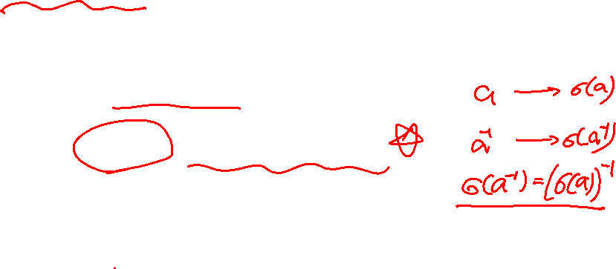
设G是一个群，K是一个乘法系统，σ是G到K中的一个同态映射，G’=σ(G)，则
1)G’是一个群；
2)G’的单位元1’就是G的单位元1的映像
σ(1)，即1’=σ(1)；
3)对任意a∈G，σ(a⁻¹)=(σ(a))⁻¹。
称G和G’同态，记为G～G’。
Notes:
黑板上画映射的图，说明这三个结论。见doc文档。

Slide 7

对群(Z，+)和(C*，·)，若令σ：n→i^{n}，n∈Z，其中i是C的虚数单位。则σ是Z到C*内的一个映射，且对m, n∈Z，有
σ(m+n)=i^{m+n}= i^{m}·i^{n}=σ(m)·σ(n)。
即，σ是(Z，+)到(C*，·)的同态映射, Z～σ(Z)。
σ(Z)={1, -1, i, -i}是C*的一个子群。

Slide 8

群(R，+)和(R⁺，·)是同态的，因为若令
σ：x→e^{x}，x∈R，则σ是R到R⁺的1-1映射，且对任意x₁, x₂∈R，有
σ(x₁+x₂)=e^{x1+x2}=e^{x1}·e^{x2}=σ(x₁)·σ(x₂)，σ是
(R，+)到(R⁺, ·)的满同态映射。
Notes:
R⁺是正实数集合。

Slide 9

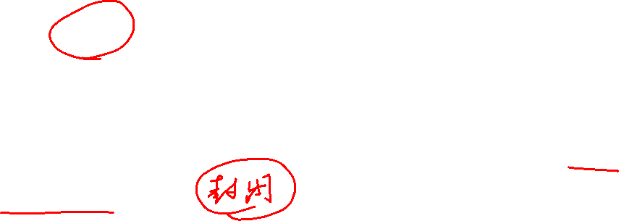
1)因为群G非空，至少1∈G，故至少σ(1)∈G’，即G’非空。
2)任取a’∈G’，b’∈G’，往证a’b’∈G’。
因有a, b∈G，使得a’=σ(a)，b’=σ(b)，故按σ的同态性，
a’b’=σ(a)σ(b)=σ(ab)，
而ab∈G，因而a’b’ =σ(ab)∈σ(G)，即 a’b’∈G’。

Slide 10
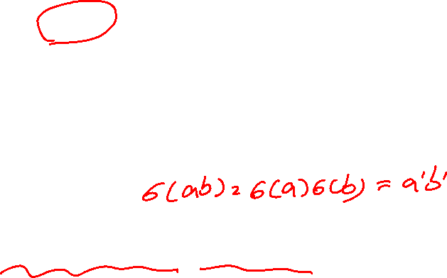
3)往证G’中有结合律成立：
任取a’,b’,c’∈G’, 往证a’(b’c’)=(a’b’)c’。
因有a,b,c∈G，使得
a’=σ(a)，b’=σ(b)，c’=σ(c)，
故按σ的同态性，
a’(b’c’)=σ(a)(σ(b)σ(c))=σ(a(bc))
(a’b’)c’=(σ(a)σ(b))σ(c)=σ((ab)c)
因群G中有结合律成立，所以a(bc)=(ab)c。于是：
σ(a(bc))=σ((ab)c)。
因此，a’(b’c’)=(a’b’)c’。

Slide 11

4)往证G’有左壹而且就是σ(1)，即证对于任意的a’∈G’，有σ(1)a’=a’。
因有a∈G，使得a’=σ(a)，按σ的同态性
σ(1)a’=σ(1)σ(a)=σ(1a)=σ(a)=a’。
5)往证G’中任意元素σ(a)有左逆：
(σ(a))⁻¹σ(a)=σ(1)。这个左逆就是σ(a⁻¹).
即σ(a⁻¹)=(σ(a))⁻¹。
由a∈G，且G是群，知a⁻¹∈G，故σ(a⁻¹) ∈G’。由σ的同态性
σ(a⁻¹)σ(a)=σ(a⁻¹a)=σ(1)。
综上，G’做成一个群，G’的壹1’=σ(1)，G’中σ(a)的逆是σ(a⁻¹)。

Slide 12

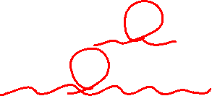
定义6.4.2 设G是一个群，K是一个乘法系统，σ是G到K内的一个同态映射，如果σ是G到σ(G)上的1-1映射，则称σ是同构映射。
称G与σ(G)同构，记成G ≅σ(G)。

Slide 13
例1：
群(R⁺，·)和(R，+)是同构的。因为若令σ：x→lnx，x∈R⁺，则σ是R⁺到R上的1-1映射，且对任意a,b∈R⁺，
σ(a·b)=ln(a·b)=lna+lnb=σ(a)+σ(b)
故σ是(R⁺，·)到(R，+)上的同构映射。
lnx是以e为底的x的对数，若取σ(x)=log₂ x，或若取σ(x)=log₁₀ x，则得到R⁺到R上的不同的同构映射。
由此可见，群间可存在好多个甚至是无限多个同构映射。

Slide 14
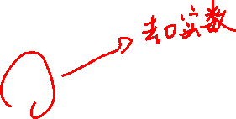
例2：
(R*，·)与(R，+)不可能同构。
证明：用反证法。假设(R*，·)与(R，+)同构，可设映射σ为R*到R上的一个同构映射，于是必有：
σ：1→0，
-1→a，a≠0
从而，
σ(1)=σ((-1)·(-1))
=σ(-1)+σ(-1)=a+a=2a。
则有2a=0，a=0，与a≠0矛盾。故，原假设不对，(R*，·)与(R，+)不可能同构。
Notes:
(R⁺，·)和(R，+)同构，那么(R*，·)和(R，+)呢？

Slide 15


例3：
无限循环群同构于整数加法群。
证明：设G=(g)是无限循环群，Z为整数加法群，则对∀a∈G，∃n∈Z，使得
a=g^{n}，令f：a → n。
不难验证f是G到Z上的1-1映射；任取a,b∈G，则存在i,j∈Z，使得a=g^{i}，b=g^{j}，
f(ab)=f(g^{i}g^{j})=f(g^{i+j})=i+j
=f(g^{i})+f(g^{j})=f(a)+f(b)
因此， f 是G到Z上的同构映射，即G≅Z。

Slide 16



定义6.4.3 设G是一个群，若σ是G到G上的同构映射，则称σ为自同构映射。
恒等映射，称为恒等自同构映射。
例1：设(Z，+)是整数加法群，令
σ：n → -n，∀ n∈Z ，
则σ是Z的一个自同构映射。
例2：设G是一个Abel群，将G的每个元素都映到其逆元素的映射σ：a → a⁻¹ (∀a∈G)是G的一个自同构映射：
σ(ab)=(ab)⁻¹=b⁻¹a⁻¹=a⁻¹b⁻¹=σ(a)σ(b)
Notes:
以前我们都在两个代数系统中讨论同构，对于在一个群上讨论的映射我们称为自同构映射。
例1：σ(a+b)=-(a+b)=(-a)+(-b)=σ(a)+σ(b)。且是1-1映射。

Slide 17

定义6.4.4 设σ是G到G'上的一个同态映射，命N为G中所有变成G'中1'的元素g的集合，记为σ⁻¹(1')，即
N=σ⁻¹(1’)={g∣g∈G，σ(g)=1'}
则称N为σ的核。
例：设G是整数加法群，G’是模3的加法群：{0, 1, 2}，σ：x→x(mod 3)，x∈G ，则σ是G到G'上的同态映射。σ的核为3G。
Notes:
在同态的概念下我们继续讨论群的结构。
N={0,3,6…}

Slide 18


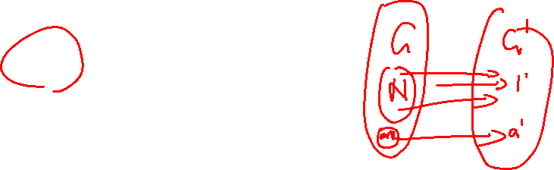
定理6.4.2 设σ是群G到G’上的一个同态映射，于是，
1)σ的核N是G的一个正规子群；
2)对于G’的任意元素a’，
σ⁻¹(a’)={x|x∈G，σ(x)=a’}
是N在G中的一个陪集。
因此，G’的元素和N在G中的陪集一一对应。
Notes:
黑板上画图

Slide 19

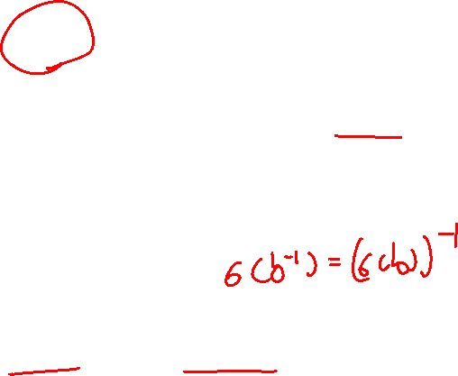

先证N是G的子群。
1)证N非空。因为σ(1)=1’，所以1∈N。
2)若a∈N，b∈N，往证ab⁻¹∈N。由
σ(a)=1'，σ(b)=1'，
可得
σ(ab⁻¹)=σ(a)σ(b⁻¹)=σ(a)(σ(b))⁻¹
=1’(1’)⁻¹=1’，
故ab⁻¹∈N。

Slide 20

再证N是G的正规子群，即证对于任意的g∈G，gNg⁻¹⊆N。事实上，
σ(gNg⁻¹)=σ(g)σ(N)σ(g⁻¹)
=σ(g)1’σ(g)⁻¹=σ(g)σ(g)⁻¹=1’。
故gNg⁻¹ ⊆ N。
(任取x∈gNg⁻¹，则有n∈N，使得
x=gng⁻¹，故
σ(x)=σ(gng⁻¹ )=σ(g)σ(n)σ(g⁻¹ ))
=σ(g)1’σ(g⁻¹)=σ(g)(σ(g))⁻¹=1’，
因此， x∈N。)

Slide 21
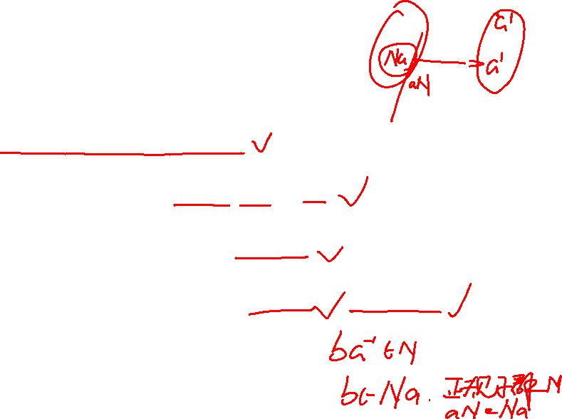
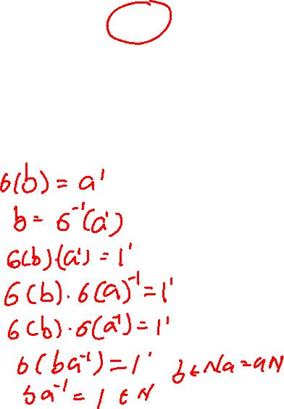
最后证明：若a’∈G’而σ(a)=a’，往证
σ⁻¹(a’)=Na。
事实上，对任意的b∈G，
b∈σ⁻¹(a’) iff σ(b)=a'
iff σ(b)(a')⁻¹=1'
iff σ(b)(σ(a))⁻¹
= σ(b)σ(a⁻¹)=σ(ba⁻¹)=1’
iff ba⁻¹∈N
iff b∈Na
Notes:
用iff证的，即证明了当且仅当，即把必要性、充分性都证了，不用再证Na包含于σ⁻¹(a’)。

Slide 22


设N是群G的正规子群。若A, B是N的陪集，则AB也是N的陪集。
证明：因为N是正规子群，故
Nb=bN，
今设A=aN，B=bN，则
AB=aNbN=abNN=abN，
所以AB也是N的陪集。

Slide 23

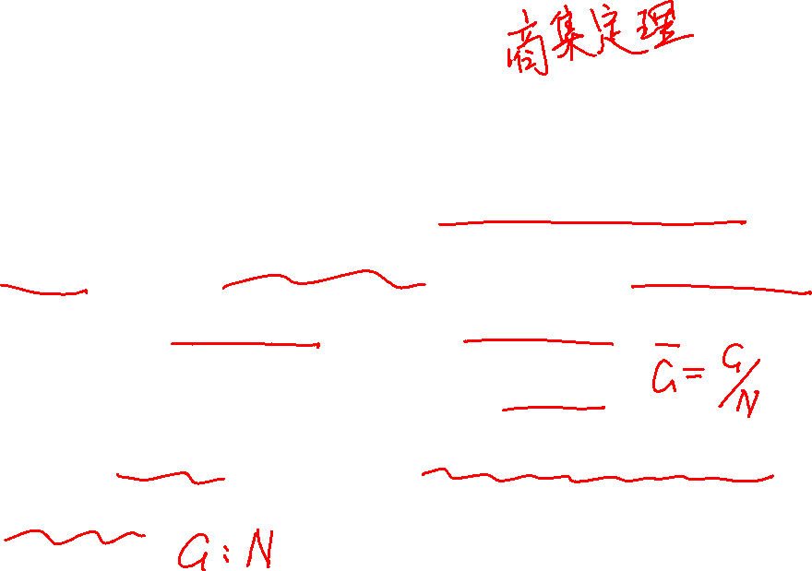
定理6.4.3 设N是群G的正规子群，于是按照陪集的乘法，N的所有陪集作成一个
群 。命σ：a→aN，a∈G，则σ是G到
上的一个同态映射，且σ的核就是N。
称为G对于N的商群，记为G ∕ N。
若G是有限群，则商群中元素个数等于N在G中的指数，即等于陪集的个数。
Notes:
黑板上画图

Slide 24

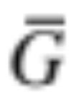
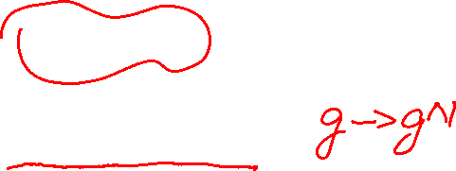

首先证明G～ 。
1)显然，σ是G到 上的映射。
2)任取a, b∈G，
σ(a)σ(b)=aNbN=abN=σ(ab)，
故σ是G到 上的同态映射。因此， 是一个群。
其次证明σ的核是N。因 单位元就是N本身，所以，
核σ={g∣σ(g)=N，g∈G}
={g∣gN=N，g∈G}={g∣g∈N}=N。

Slide 25








例：设G是整数加法群，
N=5G={…,-10,-5,0,5,10, …}，
则N是G的正规子群。
令 为G中N的所有陪集作成的集合：
{ ， ， ， ， }，
={…,-10,-5,0,5,10, …}=N=0+N，
={…,-9,-4,1,6,11,…}=1+N，……
用⊕表示陪集间的加法，则
⊕ =(1+N)⊕(4+N)=(1+4)+N=N= ，
在陪集加法下是一个群，若命σ：a→a+N，则σ是G到 上的同态映射，且σ的核就是N。

Slide 26





定理6.4.4 设σ是群G到G'上的一个同态映射，若σ的核为N，则G'≅G/N。
例：设G是整数加法群，
σ：x→x(mod 5)，x∈G，则
G'=σ(G)={0，1，2，3，4}是模5的加法群，σ是G 到G'上的同态映射。σ的核为N=5G，
G/N={ , , , , }，
则G'≅G/N。
Notes:
例子有时间画图说明。

Slide 27



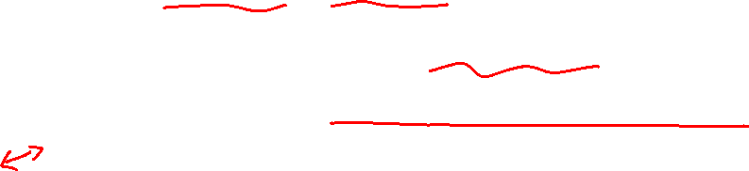
根据第一同态定理，G’的元素和G/N的元素一一对应，设在这个一一对应之下，G’的元素a’和b’分别对应G/N的元素aN和bN：
a' aN，b' bN。
于是a'=σ(a)，b'=σ(b)，而且a'b'=σ(ab)，可见G'的元素a'b'所对应的G/N的元素是abN=aNbN：a'b' aNbN。
所以G'和G/N同构。
Notes:
abN=aNbN即τ(a’b’)=abN=aNbN=τ(a‘)τ(b’)。

Slide 28
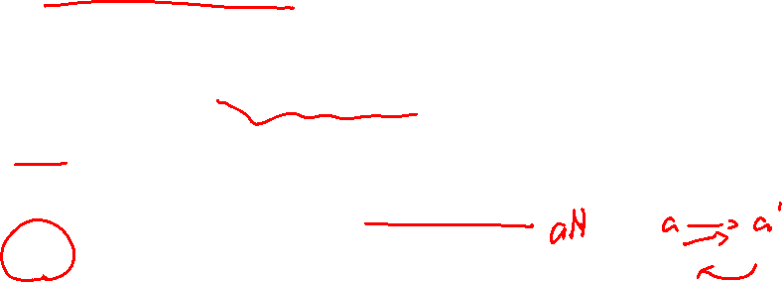
证法二：建立映射
τ：a’→σ⁻¹(a’)，a’∈G’。
往证τ是G’到G/N上的同构映射。
证τ是G’到G/N内的映射。
任取a’∈G’,则有a∈G,使a’=σ(a)。由定理6.5.2，知σ⁻¹(a’)=aN。由τ定义，
τ(a’)=σ⁻¹(a’)=aN∈G/N。
证τ是满映射。
任取aN∈G/N，设σ(a)=a’，则a’∈G’，
由定理6.5.2，知τ(a’)=σ⁻¹(a’)=aN。
Notes:
没时间不讲。

Slide 29
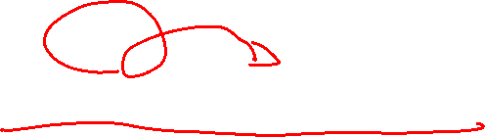
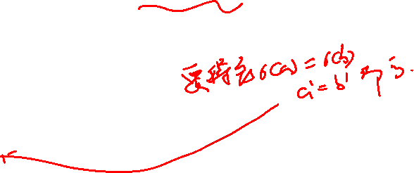
证τ是单射。
任取a’, b’∈G’，若a’≠b’，证τ(a’)≠τ(b’)。若不然，τ(a’)=τ(b’)。
设a’=σ(a)，b’=σ(b)，a, b∈G。
于是，σ⁻¹(a’)=σ⁻¹(b’)，即aN=bN。
又a=a1∈aN，故a∈bN，即有n∈N，使a=bn。因此，
σ(a)=σ(bn)=σ(b)σ(n)=σ(b)，
与a’≠b’矛盾。

Slide 30

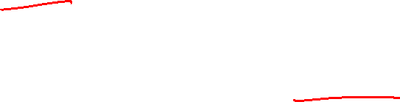
证τ是G’到G/N的同态映射。
任取a’, b’∈G’，设a’=σ(a)，b’=σ(b)，a, b∈G。则
τ(a’b’)=τ(σ(a)σ(b))=τ(σ(ab))
=σ⁻¹(σ(ab))=abN=aNbN
=σ⁻¹(a’)σ⁻¹(b’)=τ(a’)τ(b’)
综上，τ是G’到G/N上的同构映射，即G‘≅G/N。

Slide 31


G/N
G’
G
a’
b’
1’
c’
…

Slide 32


设σ为群G到G’上的同态映射。
结论1 若H为G之子群，则H’=σ(H)亦为G’之子群。
证明：由H为G之子群，知H为群，再由σ为群G到G’上的同态映射知，σ为群H到H’上的同态映射，由定理6.4.1知， H’亦为群，而H’=σ(H)⊆G’，故为G’之子群。

Slide 33
结论2 若H’为G’之子群，则H=σ⁻¹(H’)亦必为G之子群，其中
σ⁻¹(H’)={x|x∈G，σ(x)∈H’}。
证明：
σ⁻¹(H’)非空，因σ(1)=1’∈H’，所以1∈σ⁻¹(H’)；
若a, b∈σ⁻¹(H’)，即σ(a),σ(b)∈H’，因H’为子群，故：
σ(ab⁻¹)=σ(a)σ(b⁻¹) =σ(a)σ(b)⁻¹∈H’，因之ab⁻¹∈σ⁻¹(H’)。

Slide 34





σ(σ⁻¹(H'))等于H'吗 ？
σ⁻¹(σ(H))等于H吗？
Notes:
等于；不等于

Slide 35

G是模12的整数加法群，G={0,1,…,11}，G’是模4的整数加法群，G’={0,1,2,3}，
令σ：x→x(mod 4)，x∈G，
则σ为G到G’上的同态映射，
σ的核为N={0, 4, 8}。
取G的子群H={0, 6}，则H’=σ(H)={0, 2}是G’的子群，而
σ⁻¹(σ(H))=σ⁻¹ ({0,2})
={0,4,8,2,6,10}=H+N={0,6}+{0,4,8}
若取H’={0, 2}，σ⁻¹(H’)={0,4,8,2,6,10},
σ(σ⁻¹(H’))={0, 2}=H’。
Notes:
见书P221页的画图说明。

Slide 36
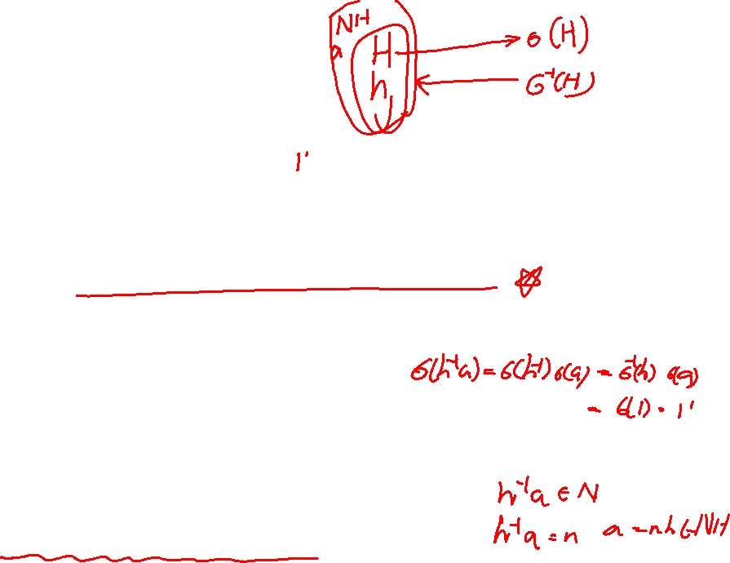
结论3 σ⁻¹(σ(H))=HN
证明：
1)任取a∈HN，则有h∈H, n∈N，使得a=hn。故
σ(a)=σ(hn)=σ(h)σ(n)=σ(h)∈σ(H)，因此，a∈σ⁻¹(σ(H))，HN⊆σ⁻¹(σ(H))；
2)任取a∈σ⁻¹(σ(H))，往证a∈HN。
因σ(a)=h’∈σ(H)，又σ(H)为H之映像，故必有h∈H使σ(h)=h'=σ(a)， 即
σ(h⁻¹a)=σ(h)⁻¹σ(a)=σ(1)，
故，h⁻¹a∈N，即有n∈N，使得h⁻¹a=n， 故a=hn∈HN，σ⁻¹(σ(H))⊆HN；
总之，σ⁻¹(σ(H))=HN。

Slide 37
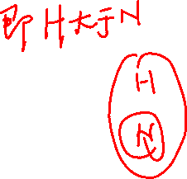
结论4 若 N⊆H，则HN=H，即
σ⁻¹(σ(H))=H。
证明：
1) 因1∈N，故H=H{1}⊆HN。
2) 若N⊆H，则HN⊆HH=H。
因此， HN=H。
Notes:
σ⁻¹(σ(H))=HN，但是如果N⊆H，则σ⁻¹(σ(H))=H。

Slide 38

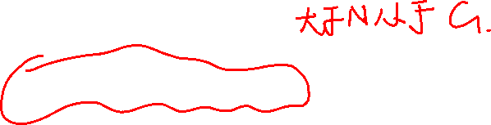
G与N之间的子群和G’的子群一一对应，大群对应大群，小群对应小群，正规子群对应正规子群。
证明：一一对应如下：
若N⊆H，则σ⁻¹(σ(H))=H。
σ(σ⁻¹(H'))=H'。
只需证明大群对应大群，小群对应小群，
正规子群对应正规子群。
Notes:
G与N之间的子群指的是比N大比G小的子群。所以有N⊆H。

Slide 39

设H₁，H₂是群G的子群，且H₁⊇H₂，往证σ(H₁)⊇σ(H₂)。
任取h₂’∈σ(H₂)，则有h₂∈H₂，使得σ(h₂)=h₂’。由H₁⊇H₂，知h₂∈H₁，故σ(h₂)∈σ(H₁)，即h₂’∈σ(H₁)。得证。
设H₁’，H₂’是群G’的子群，且H₁’⊇H₂’，往证σ⁻¹(H₁’)⊇σ⁻¹(H₂’)。
任取h₂∈σ⁻¹(H₂’)，于是有σ(h₂)∈H₂’，而H₁’⊇H₂’，故σ(h₂)∈H₁’，所以
h₂∈σ⁻¹(H₁’)，σ⁻¹(H₁’)⊇σ⁻¹(H₂’)。得证。
Notes:
没时间证明过程可以不讲。

Slide 40
证明H是G的正规子群必要而且只要H’=σ(H)是G’的正规子群。
若H是G的正规子群，任取G’中元素g’，往证g’H’g’⁻¹⊆H’。
任取x’∈g’H’g’⁻¹，则不妨设
x’=g’h’g’⁻¹=σ(g)σ(h)(σ(g))⁻¹
=σ(g)σ(h)σ(g⁻¹)=σ(ghg⁻¹)
由H是G的正规子群，知gHg⁻¹⊆H，而ghg⁻¹∈gHg⁻¹，故ghg⁻¹∈H。因此，x’=σ(ghg⁻¹)∈σ(H)=H’，即
g’H’g’⁻¹⊆H’，H’=σ(H)是G’的正规子群。

Slide 41
若H’是G’的正规子群，任取 G中元素g，往证gHg⁻¹⊆H。
任取x∈gHg⁻¹，设x=ghg⁻¹，则
σ(x)=σ(ghg⁻¹)=σ(g)σ(h)σ(g⁻¹)
=σ(g)σ(h)(σ(g))⁻¹=g’h’g’⁻¹
由H’是G’的正规子群，知g’H’g’⁻¹⊆H’，而
g’h’g’⁻¹∈g’H’g’⁻¹，故
σ(x)=g’h’g’⁻¹∈H’。
因此，x∈σ⁻¹(H’)。由N⊆H，则
σ⁻¹(σ(H))=H，所以，x∈H，即，
gHg⁻¹⊆H，H是G的正规子群。

Slide 42
G中子群与G’中子群的关系
当N⊄H
G’
G
σ ⁻¹(σ(H))=HN
H
H’
1’
1
N
H’= σ(H)

Slide 43

G 若N⊇H H’= σ(H) G’
σ ⁻¹(σ(H))=HN=H
H
H’
1’
1
N

Slide 44

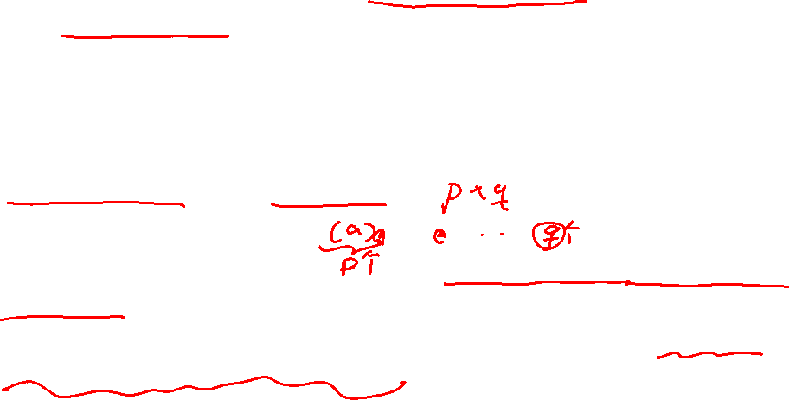
设p,q是两个不同的质数，G是一个交换群且|G|=pq，求证：G是循环群。
证明：任取G中非单位元素a，根据Lagrange定理，a的周期有三种可能：pq，p或者q。
若a的周期为pq，则a为G的生成元素，结论成立。
若a的周期为p，因为G是交换群，H=(a)是G的正规子群，因此G/H是一个q元群。
任取G中元素b，且b不在H中，bH的周期为q，从而b^{q}为H中元素。又分为两种情况：若b^{q}=c，c为H中任意元素。因为p是质数，H中除1所有元素的周期都为p，则b的周期为pq，即为G的生成元素，结论成立。若b^{q}=1，则b的周期为q，则ab的周期为pq，为G的生成元，结论成立；
若a的周期为q，同理可证。
Notes:
bH的周期为q：因为bH是G/H中的元素，而G/H是q元群，所以元素的周期只能为1或q。而b不在H中，所以一定是H不等于bH，bH一定不是单位元，所以周期只能是q。
即(bH)^{q}=H，即b^{q}H=H，注意不能直接推出b^{q}=1，因为b^{q}如果是H中除1外的其他元素，此式也成立。所以下面分成两种情况。

Slide 45

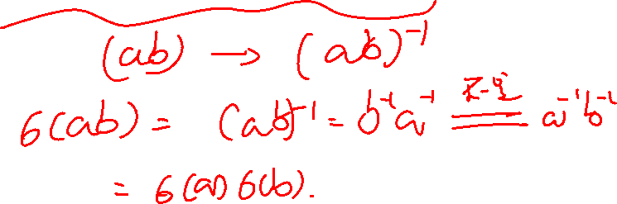
P197-1~5
设G是群，对于G中任意元素a，有f：a→a⁻¹，问f是否一定是G上的自同构映射？
Notes:
1.习题课讲一讲答案。
2.不一定。因为(ab)⁻¹≠a⁻¹b⁻¹

